Slide 1
请将您的手机铃声
☺设置为震动☺

Slide 2
Python 程序设计(10)

Slide 3
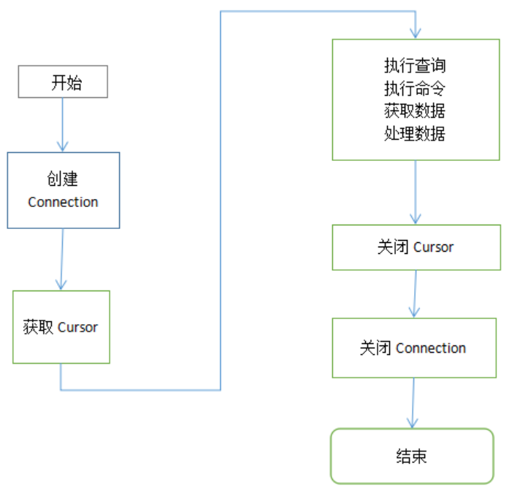
MySQL
Notes:
Python使用MySQL的流程
https://blog.csdn.net/yannanxiu/article/details/50486887
http://www.runoob.com/python3/python3-mysql.html
https://jingyan.baidu.com/article/fec7a1e5e2c5061190b4e798.html
Process finished with exit code 0 意味着你的程序正常执行完毕并退出。
http://www.runoob.com/python3/python-mysql-connector.html

Slide 4
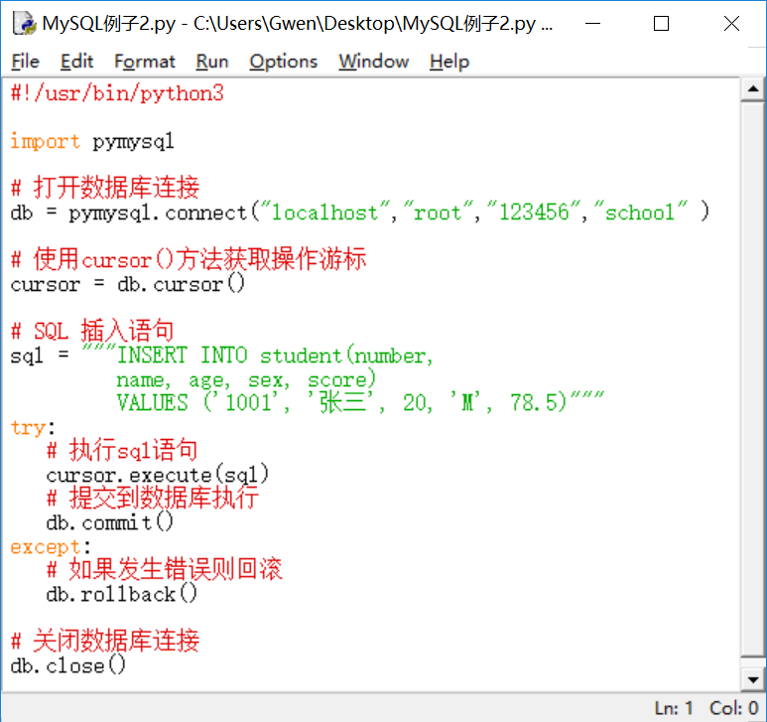
MySQL数据库表中插入一条数据
Notes:
fetchone(): 该方法获取下一个查询结果集。结果集是一个对象
fetchall(): 接收全部的返回结果行.
rowcount: 这是一个只读属性，并返回执行execute()方法后影响的行数。

Slide 5
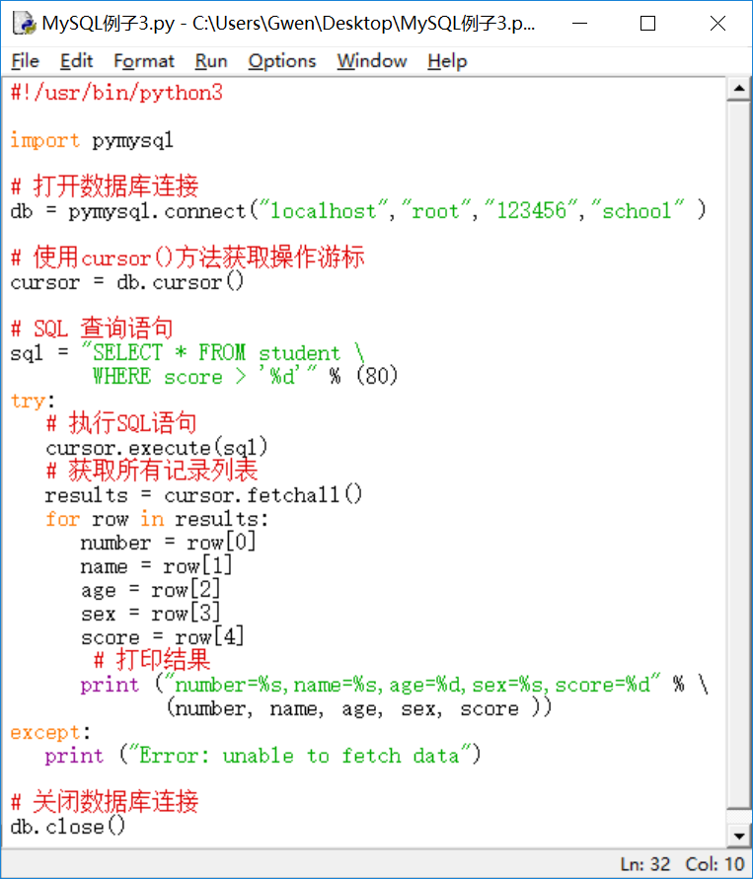
MySQL表中取出多条数据
Notes:
fetchone(): 该方法获取下一个查询结果集。结果集是一个对象
fetchall(): 接收全部的返回结果行.
rowcount: 这是一个只读属性，并返回执行execute()方法后影响的行数。

Slide 6
数据库导出导入文件
导出数据库：打开Navicat ，在要导出的数据库上
右击鼠标，然后弹出的快捷菜单上点击“转储SQL
文件”，在再次弹出的子菜单项中选择第一个“
数据跟结构”。
导入数据库：打开Navicat Premium，然后点击右
键选择新建数据库，名字跟我们要导入的数据库
的名字一样。新建数据库成功后，右击选择“运
行SQL文件”，选择相应的文件即可。
https://blog.csdn.net/davidchengx/article/details/75912013
Notes:
事务应该具有4个属性：原子性、一致性、隔离性、持久性。这四个属性通常称为ACID特性。

Slide 7
WEB框架
web.py:是一个轻量级Python web框架，它简
单而且功能强大。web.py是一个开源项目，
目前已被很多家大型网站所使用。
安装：pip install web.py==0.40.dev0
Notes:
pip install web.py==0.40.dev0

Slide 8
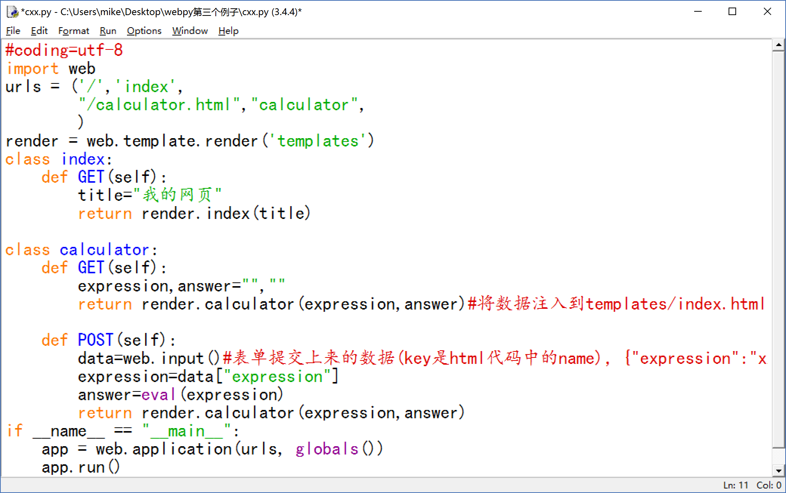
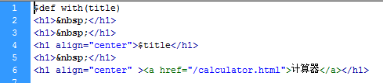
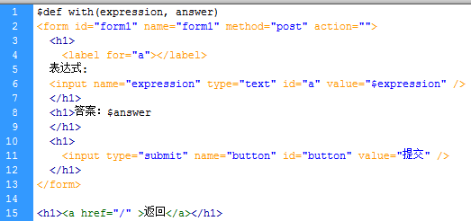
Web.py案例—计算器
Notes:
GET是我们都熟悉的。它用于请求网页文本。当你在浏览器输入harvard.edu，它会直接访问Harvard的web服务器，去GET /。 第二个最有名的是POST，它经常被用在提交form，比如请求买什么东西。每当提交一个去做什么事情(像使用信用卡处理一笔交易)的请求时，你可以使用POST。这是关键，因为GET的URL可以被搜索引擎索引，并通过搜索引擎访问。虽然大部分页面你希望被索引，但是少数类似订单处理的页面你是不希望被索引的 (想象一下Google尝试去购买你网站上的所有东西)。
http://webpy.org/tutorial3.zh-cn
<em> 标签告诉浏览器把其中的文本表示为强调的内容。对于所有浏览器来说，这意味着要把这段文字用斜体来显示。

Slide 9
Session
Session：简称会话控制。Session 对象存储特定用户会话
所需的属性及配置信息。这样，当用户在应用程序的 Web
页之间跳转时，存储在 Session 对象中的变量将不会丢失，
而是在整个用户会话中一直存在下去。当用户请求来自应用
程序的 Web 页时，如果该用户还没有会话，则 Web 服务器
将自动创建一个 Session 对象。当会话过期或被放弃后，服
务器将终止该会话。
Notes:
session机制是一种服务器端的机制，服务器使用一种类似于散列表的结构(也可能就是使用散列表)来保存息。
但程序需要为某个客户端的请求创建一个session的时候，服务器首先检查这个客户端的请求里是否包含了一个session标识－称为session id，如果已经包含一个session id则说明以前已经为此客户创建过session，服务器就按照session id把这个session检索出来使用(如果检索不到，可能会新建一个，这种情况可能出现在服务端已经删除了该用户对应的session对象，但用户人为地在请求的URL后面附加上一个JSESSION的参数)。如果客户请求不包含session id，则为此客户创建一个session并且同时生成一个与此session相关联的session id，这个session id将在本次响应中返回给客户端保存。
Cookie是客户端的存储空间，由浏览器来维持。具体来说cookie机制采用的是在客户端保持状态的方案，而session机制采用的是在服务器端保持状态的方案。同时我们也看到，由于才服务器端保持状态的方案在客户端也需要保存一个标识，所以session机制可能需要借助于cookie机制来达到保存标识的目的，但实际上还有其他选择，比如说重写URL和隐藏表单域。
当用户在某个网站注册后，就会收到一个惟一用户ID的cookie。客户后来重新连接时，这个用户ID会自动返回，服务器对它进行检查，确定它是否为注册用户且选择了自动登录，从而使用户务需给出明确的用户名和密码，就可以访问服务器上的资源.
网站可以使用cookie记录用户的意愿。对于简单的设置，网站可以直接将页面的设置存储在cookie中完成定制。然而对于更复杂的定制，网站只需仅将一个惟一的标识符发送给用户，由服务器端的数据库存储每个标识符对应的页面设置。
http://www.blogjava.net/cheneyfree/archive/2007/05/26/120168.html

Slide 10
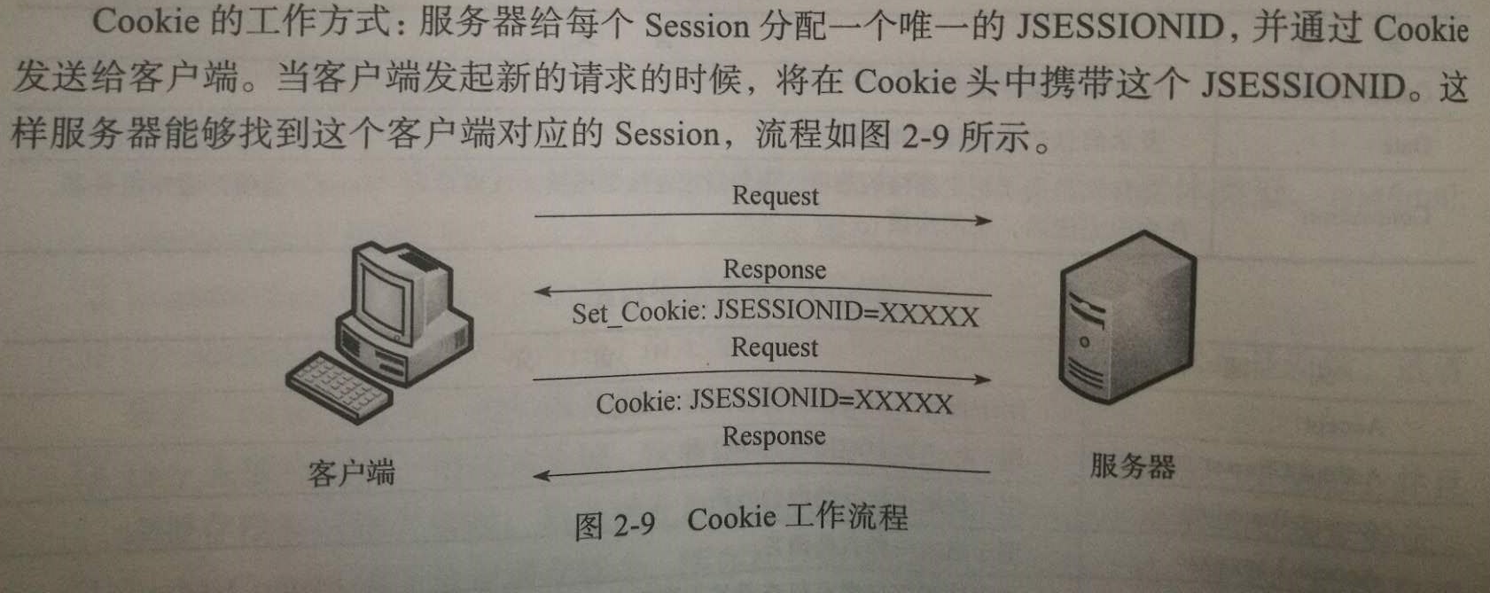
Cookie
Notes:
session机制是一种服务器端的机制，服务器使用一种类似于散列表的结构(也可能就是使用散列表)来保存息。
但程序需要为某个客户端的请求创建一个session的时候，服务器首先检查这个客户端的请求里是否包含了一个session标识－称为session id，如果已经包含一个session id则说明以前已经为此客户创建过session，服务器就按照session id把这个session检索出来使用(如果检索不到，可能会新建一个，这种情况可能出现在服务端已经删除了该用户对应的session对象，但用户人为地在请求的URL后面附加上一个JSESSION的参数)。如果客户请求不包含session id，则为此客户创建一个session并且同时生成一个与此session相关联的session id，这个session id将在本次响应中返回给客户端保存。
Cookie是客户端的存储空间，由浏览器来维持。具体来说cookie机制采用的是在客户端保持状态的方案，而session机制采用的是在服务器端保持状态的方案。同时我们也看到，由于才服务器端保持状态的方案在客户端也需要保存一个标识，所以session机制可能需要借助于cookie机制来达到保存标识的目的，但实际上还有其他选择，比如说重写URL和隐藏表单域。
当用户在某个网站注册后，就会收到一个惟一用户ID的cookie。客户后来重新连接时，这个用户ID会自动返回，服务器对它进行检查，确定它是否为注册用户且选择了自动登录，从而使用户务需给出明确的用户名和密码，就可以访问服务器上的资源.
网站可以使用cookie记录用户的意愿。对于简单的设置，网站可以直接将页面的设置存储在cookie中完成定制。然而对于更复杂的定制，网站只需仅将一个惟一的标识符发送给用户，由服务器端的数据库存储每个标识符对应的页面设置。
http://www.blogjava.net/cheneyfree/archive/2007/05/26/120168.html

Slide 11
Session
Session和Cookie的主要区别：
1. Session技术把用户的数据写到用户独占的session中。
2. Session对象由服务器创建，开发人员可以调用request
对象的getSession方法得到session对象。
3. Cookie是把用户的数据写给用户的浏览器。
Notes:
让我们用几个例子来描述一下cookie和session机制之间的区别与联系。笔者曾经常去的一家咖啡店有喝5杯咖啡免费赠一杯咖啡的优惠，然而一次性消费5杯咖啡的机会微乎其微，这时就需要某种方式来纪录某位顾客的消费数量。想象一下其实也无外乎下面的几种方案：
1、该店的店员很厉害，能记住每位顾客的消费数量，只要顾客一走进咖啡店，店员就知道该怎么对待了。这种做法就是协议本身支持状态。
2、发给顾客一张卡片，上面记录着消费的数量，一般还有个有效期限。每次消费时，如果顾客出示这张卡片，则此次消费就会与以前或以后的消费相联系起来。这种做法就是在客户端保持状态。
3、发给顾客一张会员卡，除了卡号之外什么信息也不纪录，每次消费时，如果顾客出示该卡片，则店员在店里的纪录本上找到这个卡号对应的纪录添加一些消费信息。这种做法就是在服务器端保持状态。
由于HTTP协议是无状态的，而出于种种考虑也不希望使之成为有状态的，因此，后面两种方案就成为现实的选择。具体来说cookie机制采用的是在客户端保持状态的方案，而session机制采用的是在服务器端保持状态的方案。

Slide 12
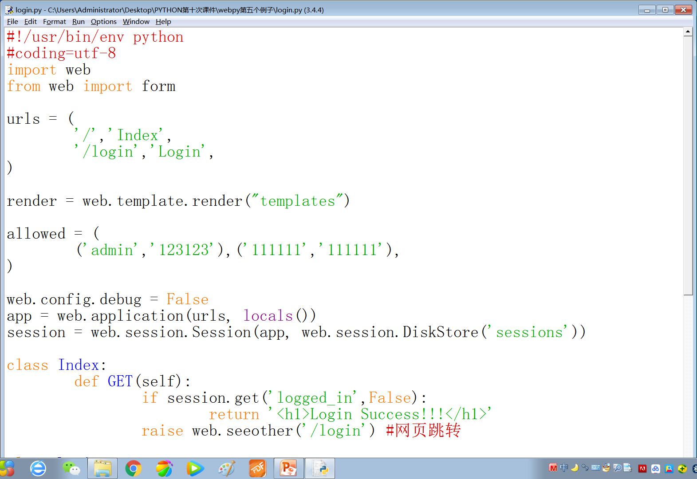
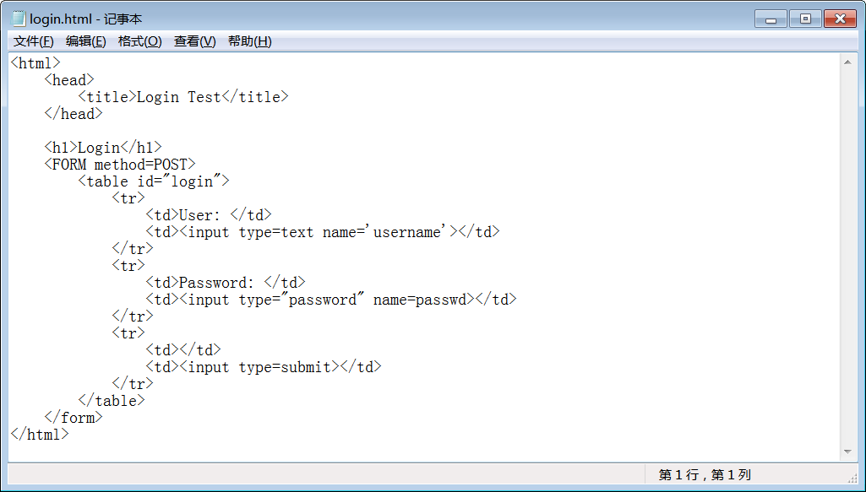
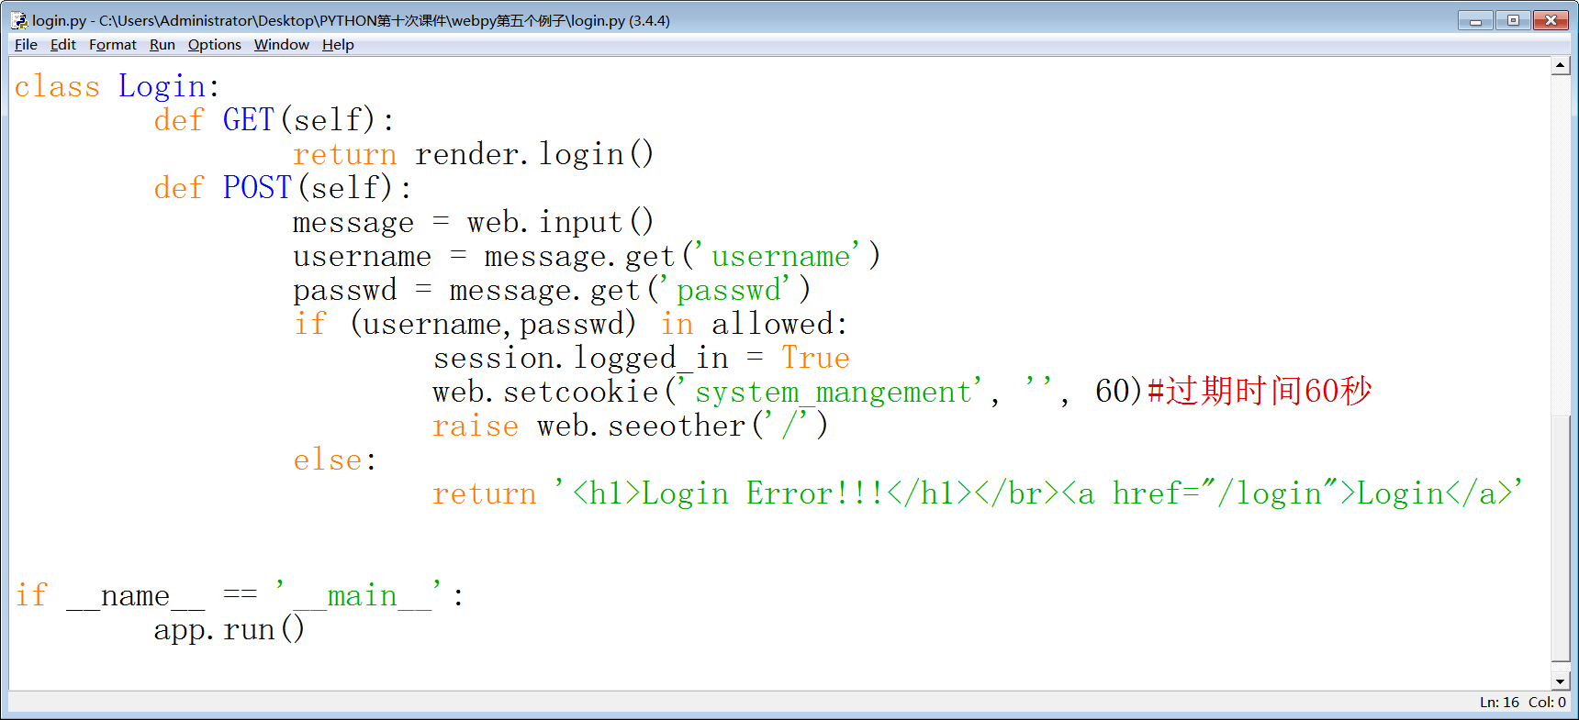
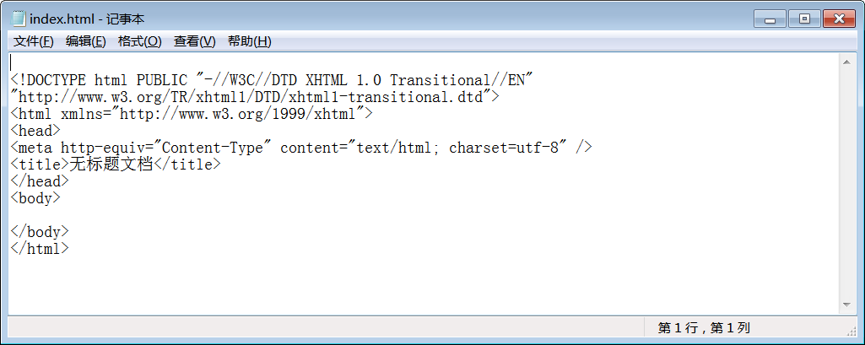
案例—用户登录
https://blog.csdn.net/weixin_42024288/article/details/80364441
Notes:
GET是我们都熟悉的。它用于请求网页文本。当你在浏览器输入harvard.edu，它会直接访问Harvard的web服务器，去GET /。 第二个最有名的是POST，它经常被用在提交form，比如请求买什么东西。每当提交一个去做什么事情(像使用信用卡处理一笔交易)的请求时，你可以使用POST。这是关键，因为GET的URL可以被搜索引擎索引，并通过搜索引擎访问。虽然大部分页面你希望被索引，但是少数类似订单处理的页面你是不希望被索引的 (想象一下Google尝试去购买你网站上的所有东西)。
http://webpy.org/tutorial3.zh-cn
<em> 标签告诉浏览器把其中的文本表示为强调的内容。对于所有浏览器来说，这意味着要把这段文字用斜体来显示。
web.config.debug = False #非调试模式，不加这行代码会经常报错的
webpy第五个例子

Slide 13
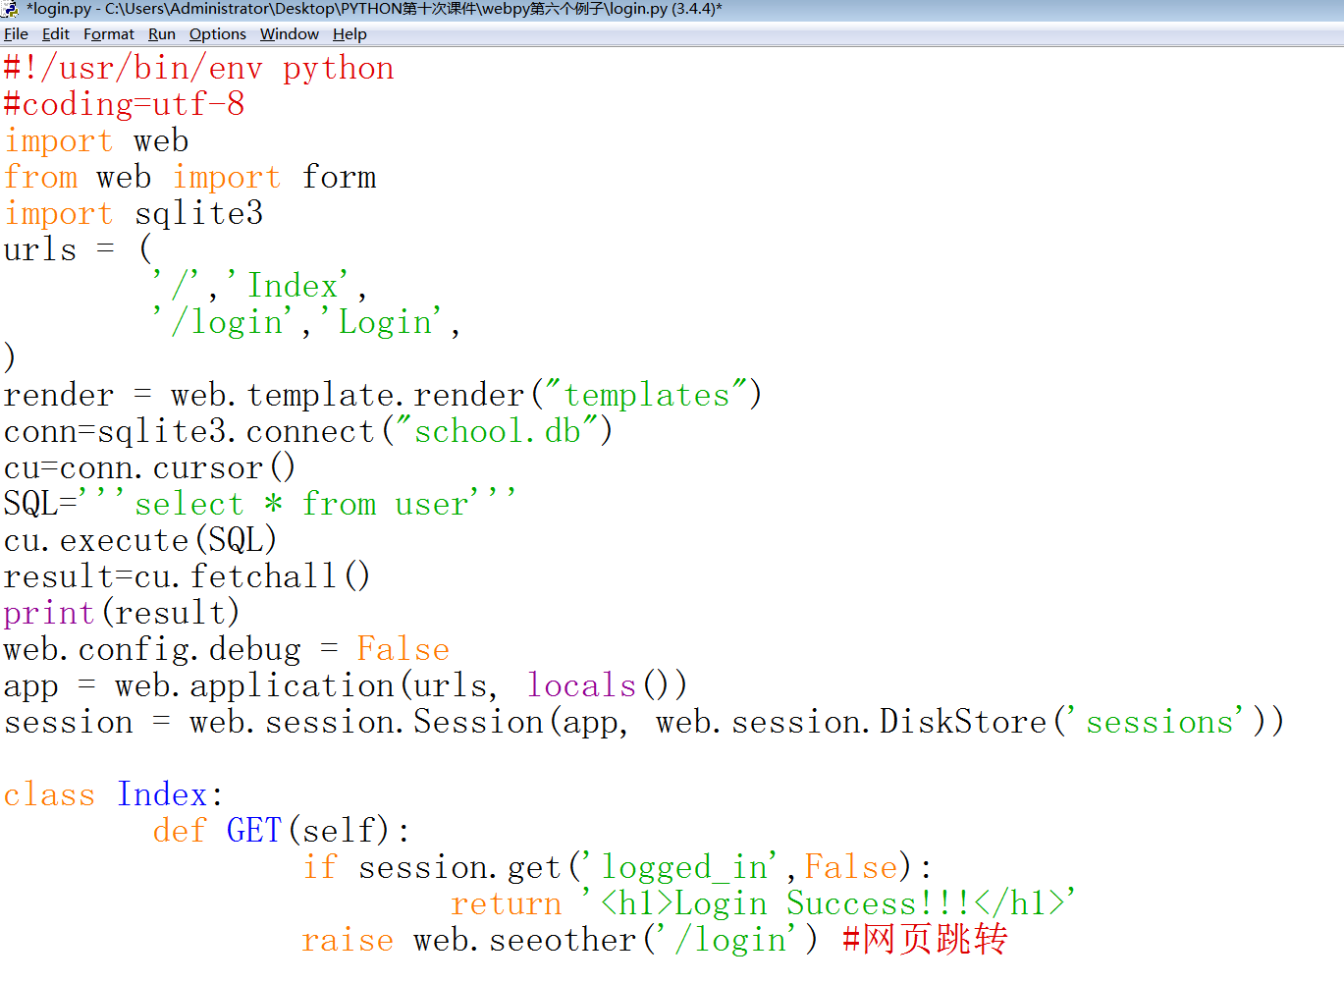
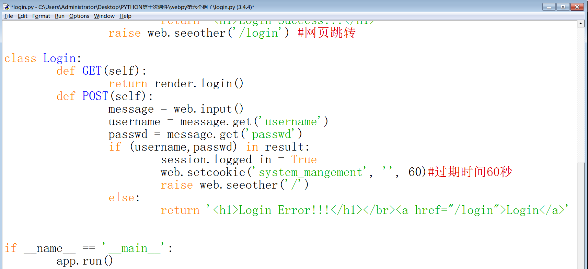
案例—数据库密码验证
Notes:
GET是我们都熟悉的。它用于请求网页文本。当你在浏览器输入harvard.edu，它会直接访问Harvard的web服务器，去GET /。 第二个最有名的是POST，它经常被用在提交form，比如请求买什么东西。每当提交一个去做什么事情(像使用信用卡处理一笔交易)的请求时，你可以使用POST。这是关键，因为GET的URL可以被搜索引擎索引，并通过搜索引擎访问。虽然大部分页面你希望被索引，但是少数类似订单处理的页面你是不希望被索引的 (想象一下Google尝试去购买你网站上的所有东西)。
http://webpy.org/tutorial3.zh-cn
<em> 标签告诉浏览器把其中的文本表示为强调的内容。对于所有浏览器来说，这意味着要把这段文字用斜体来显示。

Slide 14
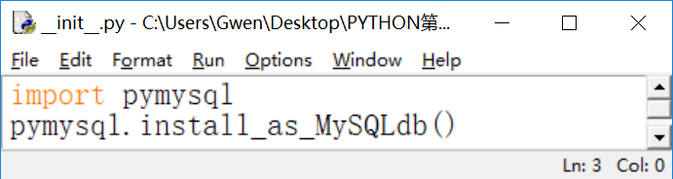
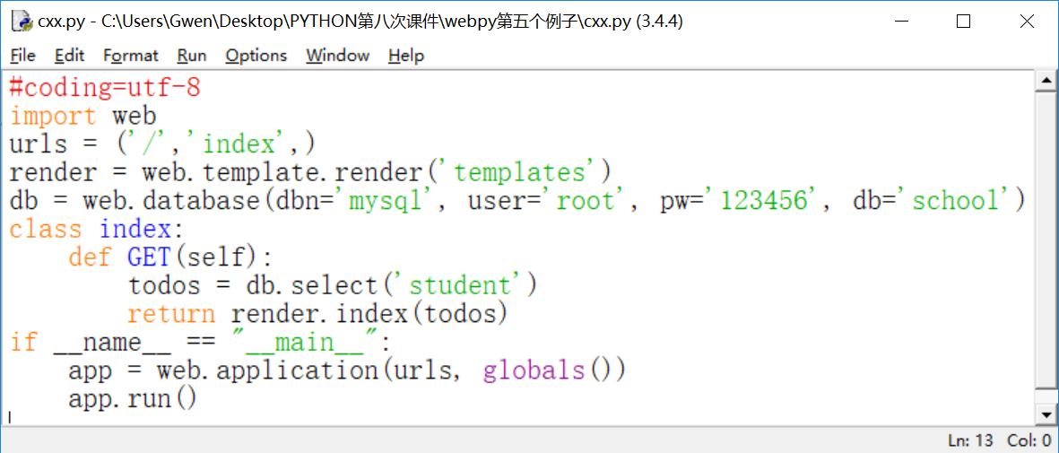
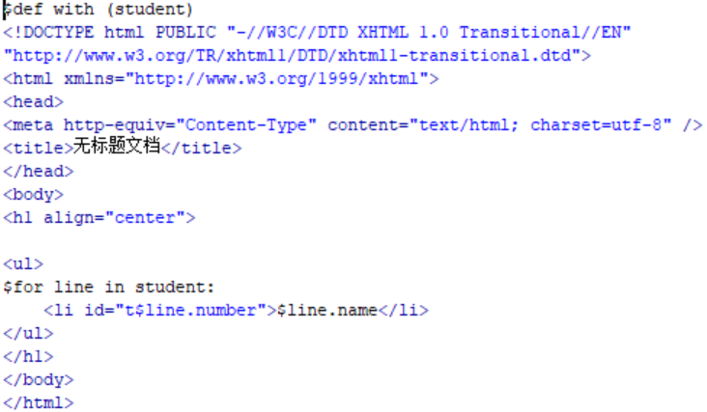
案例—从mySql读数据
Notes:
GET是我们都熟悉的。它用于请求网页文本。当你在浏览器输入harvard.edu，它会直接访问Harvard的web服务器，去GET /。 第二个最有名的是POST，它经常被用在提交form，比如请求买什么东西。每当提交一个去做什么事情(像使用信用卡处理一笔交易)的请求时，你可以使用POST。这是关键，因为GET的URL可以被搜索引擎索引，并通过搜索引擎访问。虽然大部分页面你希望被索引，但是少数类似订单处理的页面你是不希望被索引的 (想象一下Google尝试去购买你网站上的所有东西)。
http://webpy.org/tutorial3.zh-cn
<em> 标签告诉浏览器把其中的文本表示为强调的内容。对于所有浏览器来说，这意味着要把这段文字用斜体来显示。

Slide 15
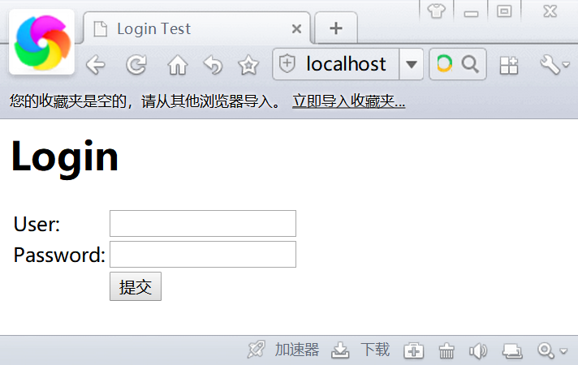
课堂练习
将SQLite密码验证的后台数据库修改
为MYSQL数据库。
Notes:
GET是我们都熟悉的。它用于请求网页文本。当你在浏览器输入harvard.edu，它会直接访问Harvard的web服务器，去GET /。 第二个最有名的是POST，它经常被用在提交form，比如请求买什么东西。每当提交一个去做什么事情(像使用信用卡处理一笔交易)的请求时，你可以使用POST。这是关键，因为GET的URL可以被搜索引擎索引，并通过搜索引擎访问。虽然大部分页面你希望被索引，但是少数类似订单处理的页面你是不希望被索引的 (想象一下Google尝试去购买你网站上的所有东西)。
http://webpy.org/tutorial3.zh-cn
<em> 标签告诉浏览器把其中的文本表示为强调的内容。对于所有浏览器来说，这意味着要把这段文字用斜体来显示。

Slide 16
Bootstrap
Bootstrap：来自 Twitter，是目前最受欢迎的
前端框架。Bootstrap 是基于 HTML、CSS、
JAVASCRIPT 的，它简洁灵活，使得 Web 开
发更加快捷。
下载：http://v3.bootcss.com/getting-started/
教程：http://www.runoob.com/bootstrap/bootstrap-tutorial.html
案例：http://how2j.cn/k/boostrap/boostrap-tutorial/538.html
Notes:
教程：http://www.runoob.com/bootstrap/bootstrap-tutorial.html
示例：http://how2j.cn/k/boostrap/boostrap-tutorial/538.html

Slide 17
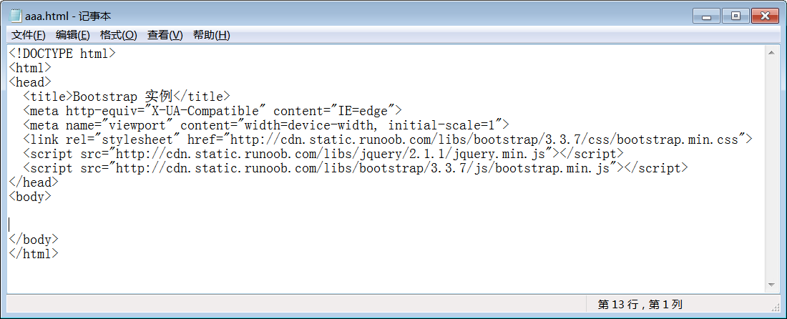
Bootstrap案例
一、加载css和js
Notes:
<meta http-equiv="X-UA-Compatible" content="IE=edge">

Slide 18
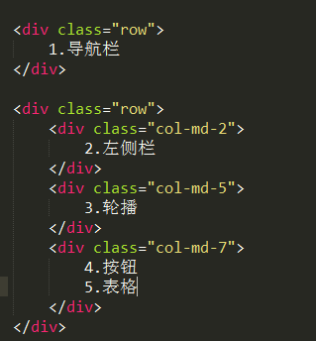
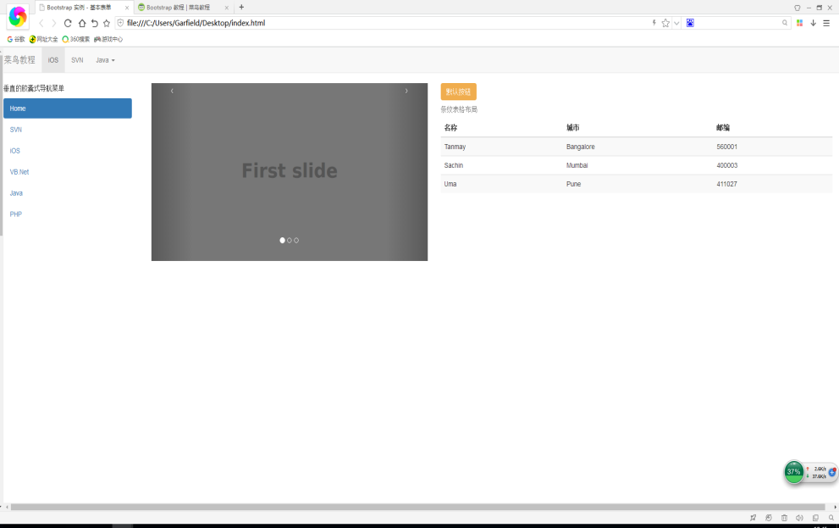
Bootstrap案例
二、进行页面布局
http://119.23.214.163:120/infor.html/
Notes:
<meta http-equiv="X-UA-Compatible" content="IE=edge">

Slide 19
Echarts图表
Echarts：一个使用 JavaScript 实现的开源可视化
库，可以流畅的运行在 PC 和移动设备上，提供
直观，交互丰富，可高度个性化定制的数据可
视化图表。
http://echarts.baidu.com
Notes:
jQuery 是一个 JavaScript 库。
jQuery 极大地简化了 JavaScript 编程。
jQuery 很容易学习。

Slide 20
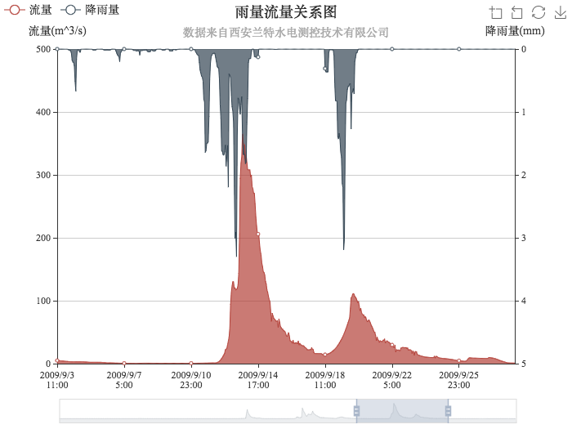
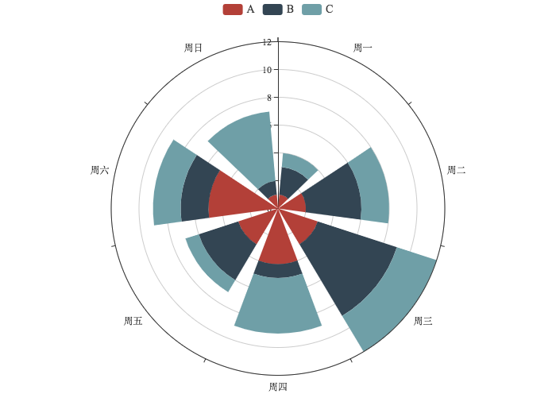
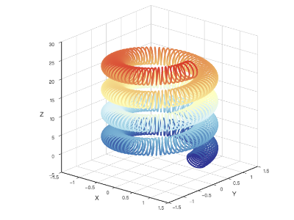
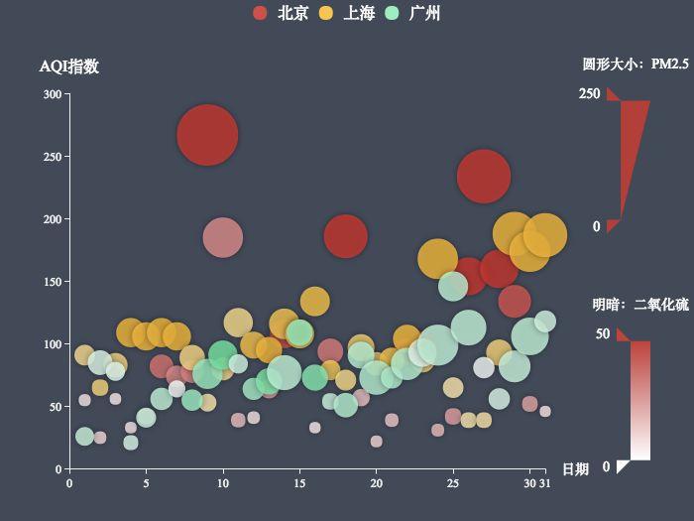
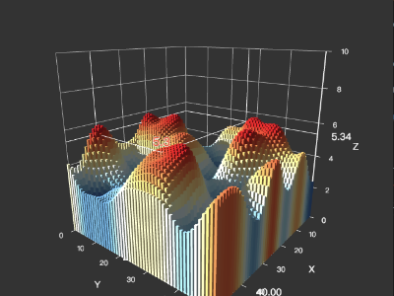
Echarts图表类型

Slide 21
Echarts制作图表步骤
一、引用js文件
<script type="text/javascript" src="js/echarts.js"></script>
二、准备一个放图表的容器
<div id="chartmain" style="width:600px; height: 400px;"></div>
三、设置参数，初始化图表
<script type="text/javascript">
//指定图标的配置和数据
var option = { };
//初始化echarts实例
var myChart = echarts.init(document.getElementById('chartmain'));
//使用制定的配置项和数据显示图表
myChart.setOption(option);
</script>

Slide 22
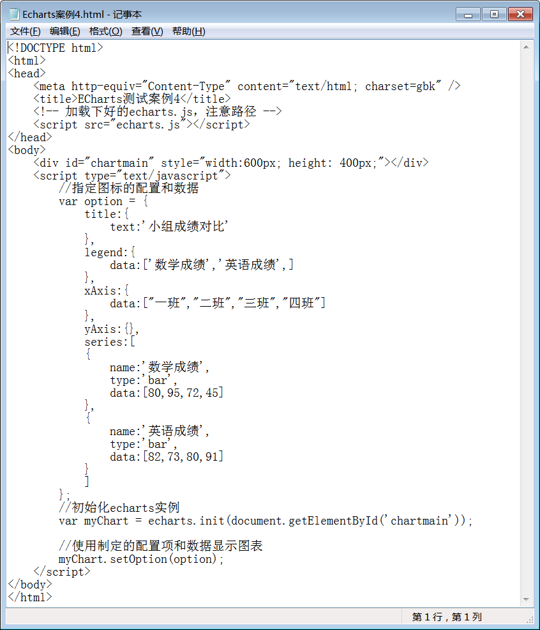
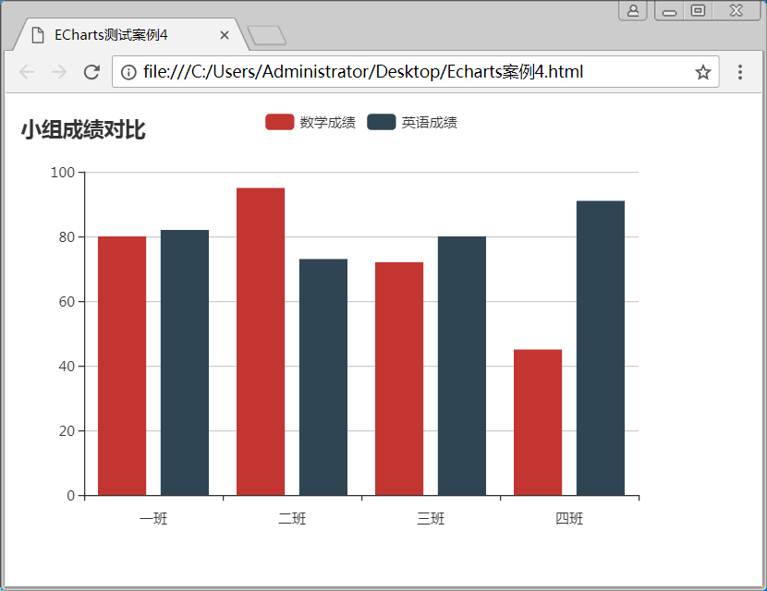
Echarts图表-无数据库

Slide 23
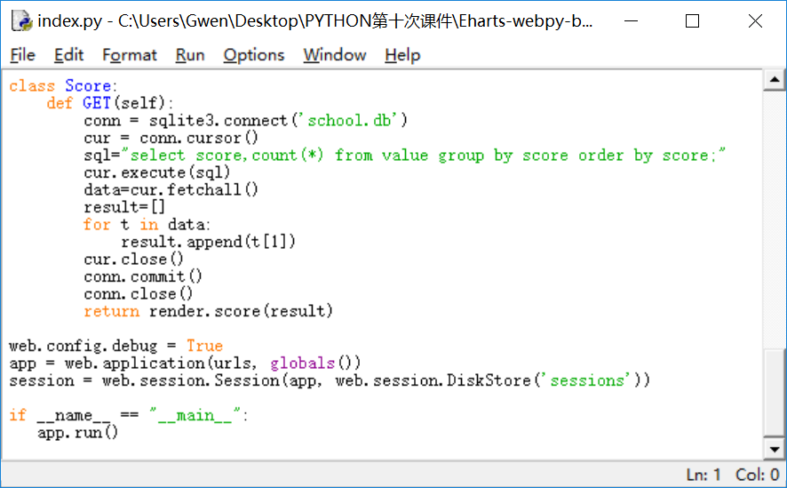
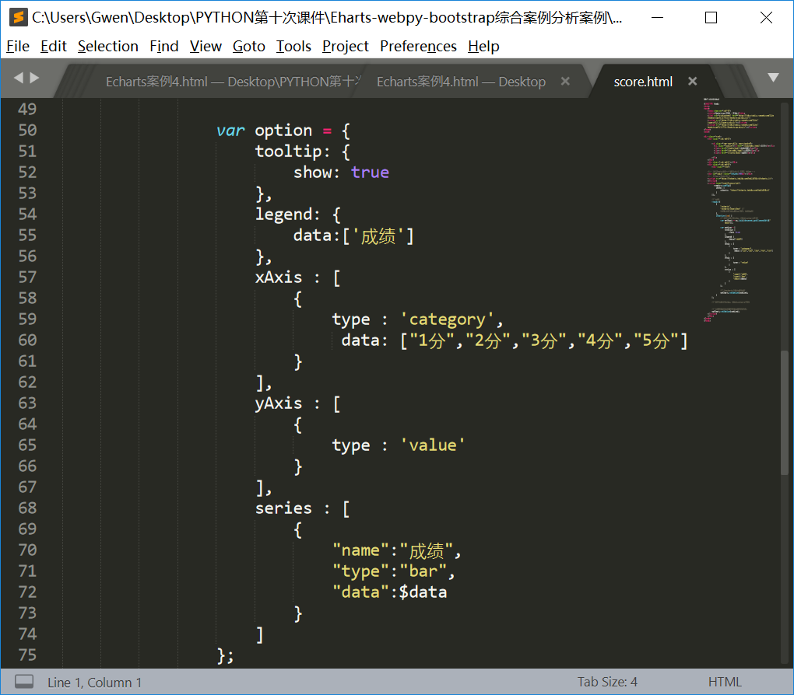
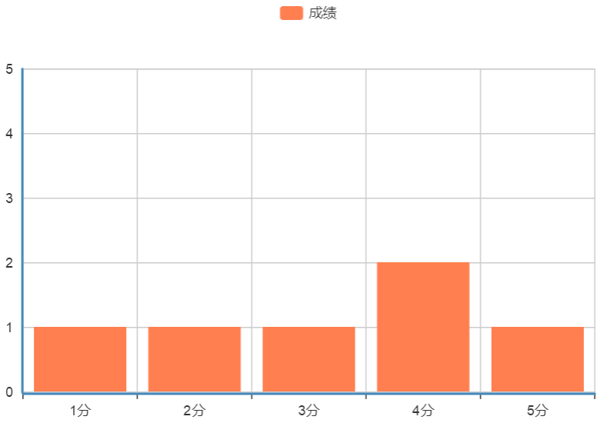
Echarts图表-有数据库
$def with(data)

Slide 24
Python数据挖掘相关扩展库
扩展库 | 简 介
Numpy | 提供数组支持，以及相应的高效的处理函数
Scipy | 提供矩阵支持，以及矩阵相关的数值计算模块
Matplotlib | 强大的数据可视化工具、作图库
Pandas | 强大、灵活的数据分析和探索工具
StatsModels | 统计建模和计量经济学
Scikit-Learn | 支持回归、分类、聚类等的强大的机器学习库
Keras | 深度学习库，用于建立神经网络及深度学习模型
Gensim | 用来做文本主题模型的库，文本挖掘可能用到
Notes:
NumPy数组在数值运算方面的效率优于Python提供的list容器。使用NumPy可以在代码中省去很多循环语句，因此其代码比等价的Python代码更为简洁。

Slide 25
Numpy
NumPy(Numerical Python的缩写)：是一个开
源的Python科学计算库。使用NumPy，就可以
很自然地使用数组和矩阵。NumPy包含很多实
用的数学函数，涵盖线性代数运算、傅里叶变
换和随机数生成等功能。
数组中的所有元素类型必须是一致的
https://blog.csdn.net/m0_37264397/article/details/78991316
Notes:
NumPy数组在数值运算方面的效率优于Python提供的list容器。使用NumPy可以在代码中省去很多循环语句，因此其代码比等价的Python代码更为简洁。

Slide 26
Numpy
>>> import numpy as np #一般以np作为别名
>>> a = [7, 2, 5, 4] # 创建简单的列表
>>> b = np.array(a) # 将列表转换为数组
>>> print(b)
>>> b.sort()
>>> print(b)
Notes:
NumPy数组在数值运算方面的效率优于Python提供的list容器。使用NumPy可以在代码中省去很多循环语句，因此其代码比等价的Python代码更为简洁。

Slide 27
Numpy
>>> import numpy as np #一般以np作为别名
>>> b = np.array([[1,2,3],[3,4,5]]) # 创建二维数组
>>> print(b)
>>> print(b*b)
>>> print(b+b)
Notes:
NumPy数组在数值运算方面的效率优于Python提供的list容器。使用NumPy可以在代码中省去很多循环语句，因此其代码比等价的Python代码更为简洁。

Slide 28
Numpy
>>> import numpy as np #一般以np作为别名
>>> a = np.zeros((3,4)) #零矩阵
>>> print(a)
>>> b=np.ones((3,3)) #1矩阵
>>> print(b)
Notes:
NumPy数组在数值运算方面的效率优于Python提供的list容器。使用NumPy可以在代码中省去很多循环语句，因此其代码比等价的Python代码更为简洁。

Slide 29
Numpy
>>> import numpy as np #一般以np作为别名
>>> a=np.identity(4) #单位矩阵
>>> print(a)
>>> b=np.diag([1,3,5,7]) #对角矩阵
>>> print(b)
Notes:
NumPy数组在数值运算方面的效率优于Python提供的list容器。使用NumPy可以在代码中省去很多循环语句，因此其代码比等价的Python代码更为简洁。

Slide 30
Numpy
>>> import numpy as np #一般以np作为别名
>>> a = np.arange(12).reshape((3,4)) # 3行4列
>>> print(a)
>>> b=a+3
>>> print(b)
Notes:
NumPy数组在数值运算方面的效率优于Python提供的list容器。使用NumPy可以在代码中省去很多循环语句，因此其代码比等价的Python代码更为简洁。

Slide 31
Numpy
>>> import numpy as np #一般以np作为别名
>>> a = np.linspace(1,10,20) # 开始端1，结束端10，
且分割成20个数据
>>> b=np.linspace(1,10,20).reshape(5,4)
>>> print(b)
Notes:
NumPy数组在数值运算方面的效率优于Python提供的list容器。使用NumPy可以在代码中省去很多循环语句，因此其代码比等价的Python代码更为简洁。

Slide 32
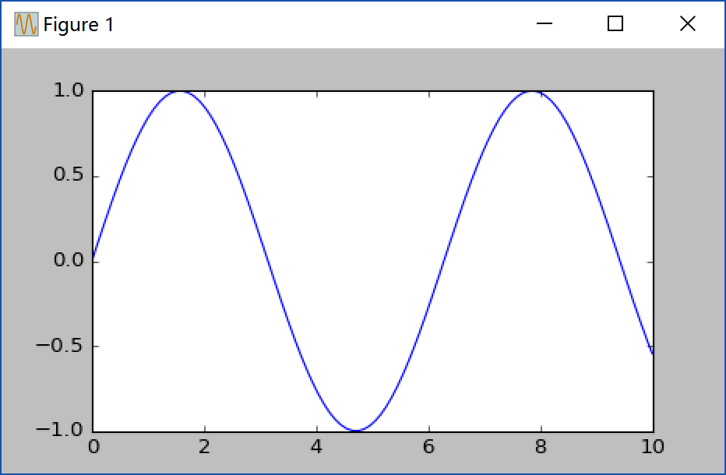
Numpy应用案例一
绘制函数图
import matplotlib.pyplot as plt
import numpy as np
x=np.linspace(0,10,100) #x从0到10分成100份
y=np.sin(x)
plt.plot(x,y)
plt.show()
Notes:
import numpy可修改为from numpy import *
numpy库是Python进行数据分析和矩阵运算的一个非常重要的库

Slide 33
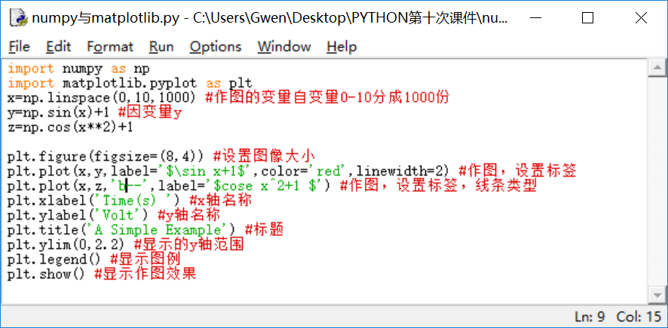
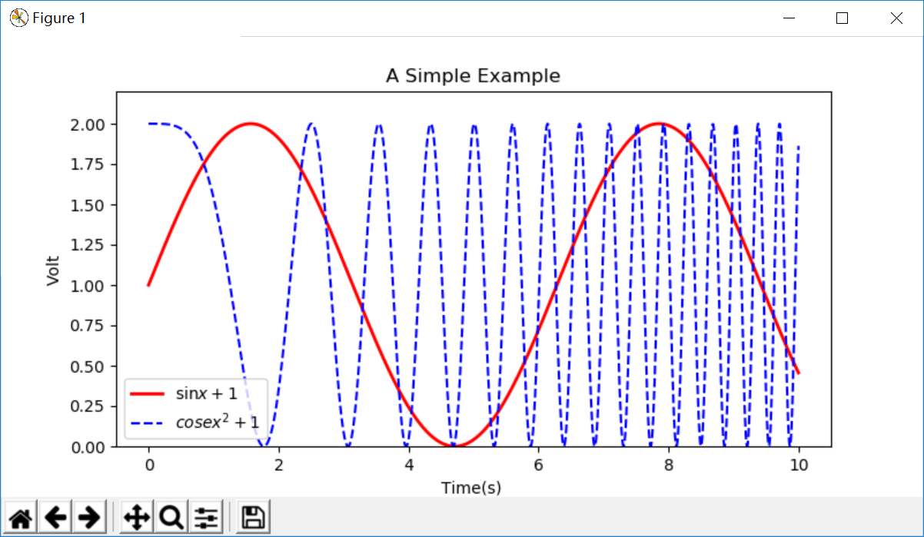
Numpy应用案例二
Notes:
NumPy数组在数值运算方面的效率优于Python提供的list容器。使用NumPy可以在代码中省去很多循环语句，因此其代码比等价的Python代码更为简洁。

Slide 34
Pandas
Pandas ：基于NumPy 的一种工具，该工具是为了解决数据分析任务而创建的。Pandas 纳入了大量库和一些标准的数据模型，提供了高效地操作大型数据集所需的工具。pandas提供了大量能使我们快速便捷地处理数据的函数和方法。
https://baike.baidu.com/item/pandas/17209606?fr=aladdin

Slide 35
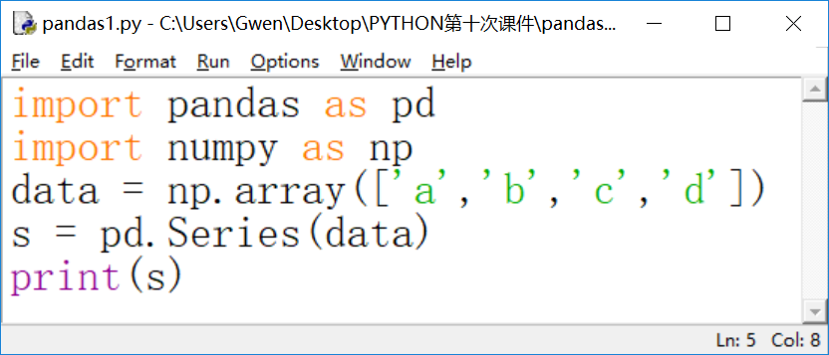
Pandas

Slide 36
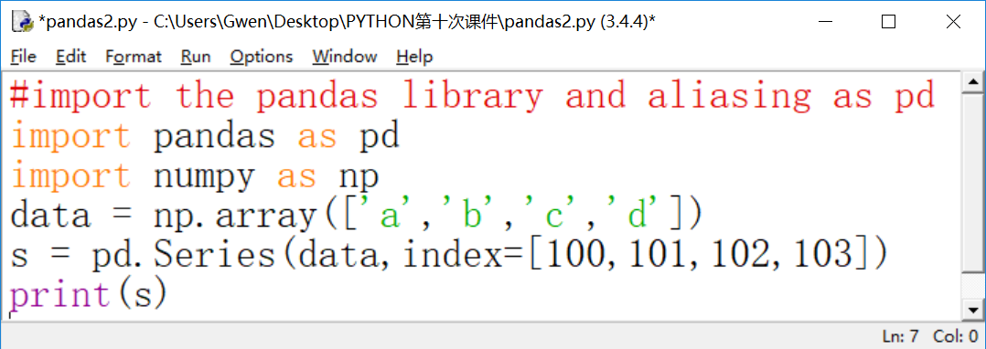
Pandas
Series：序列，Pandas的基本数据结构，类似于一维数组

Slide 37
Pandas
数据帧(DataFrame)：二维数据结构，即数据以
行和列的表格方式排列。
数据帧(DataFrame)的功能特点：
潜在的列是不同的类型
大小可变
标记轴(行和列)
可以对行和列执行算术运算

Slide 38
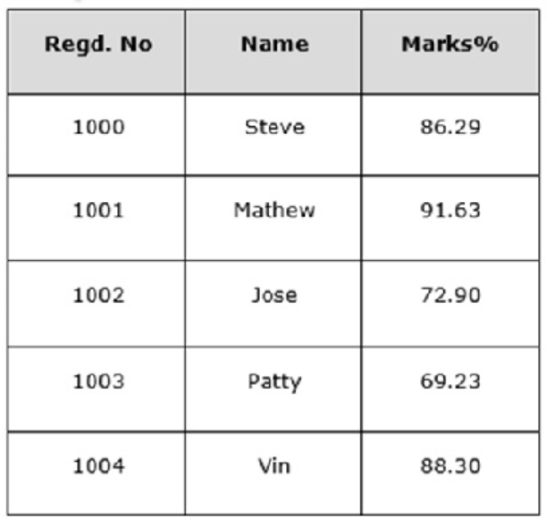
Pandas

